Slide 1
CDN/ CORS
백엔드 면접 대비 CS스터디
오류 지적 환영
20211029 박예진
Notes:
참고로 둘이 별 상관없음.

Slide 2
CDN (Content Delivery Network)
Notes:
웹페이지의 이미지나 동영상을 서버에서 사용자에게로 전송

Slide 3
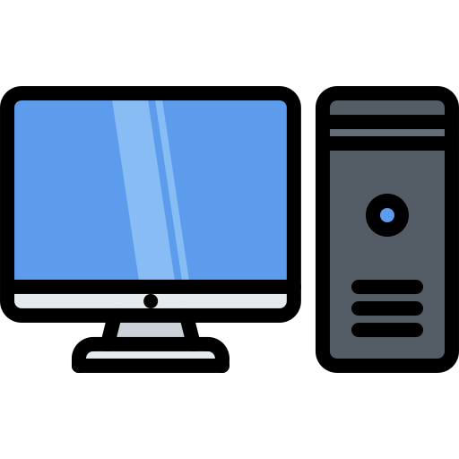
요청
응답
html, css, js
img, video …
사용자
서버
Notes:
osi 7 계층 중 네트워크 계층

Slide 4


Notes:
출처 : LS전선
LS전선, 미국에 해저케이블 공급
인터넷 데이터 대부분은 수천㎞ 길이 해저 케이블을 따라 이동한다.

Slide 5
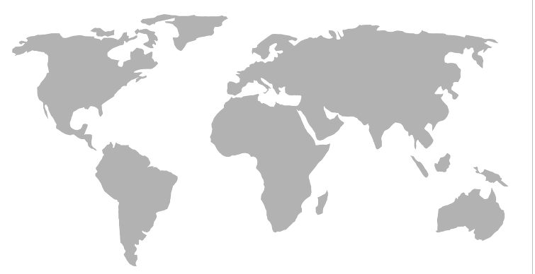
Notes:
요청을 여러곳으로 분산시킨다.(사용자 요청 받는 곳이 여러곳)
미러 사이트(서버 전체 기능을 따라함)
CDN업체는 전세계 곳곳에 서버를 두고있다.
그 서버에는 사이트의 이미지들과 기타 정적 요소들이 상당수 저장, 캐싱되어있다.
본사가 여러 체인점을 두는 것처럼.
그럼 저렇게 본사에 가는 대역폭을 줄일 수 있는거다.

Slide 6
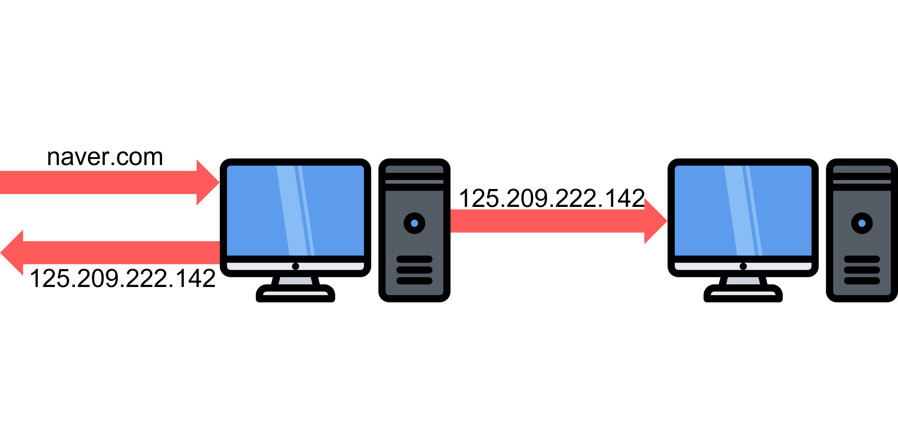
DNS
Root name server
naver.com
.com DNS
resolver
Top level Domain Server
naver.com
125.209.222.1
naver.com
DNS
naver.com
Authoritative
Name Server
naver.com
125.209.222.142
Notes:
DNS system

Slide 7
DNS system
네이버 서버
125.209.222.1
naver.com
Notes:
단순하게 표현한 DNS system

Slide 8
DNS system
CDN
125.209.222.1
naver.com
Notes:
그 DNS에 있는 아이피가 CDN을 적어놓는다.
요청을 대신 받은 CDN은 세계 각지의 서버(Edge)중 가장 빠른 서비스가 가능한 Edge로 연결 시켜줌.

Slide 9
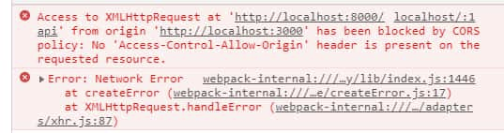
CORS (Cross-origin resource sharing)
Notes:
한사이트에서 주소가 다른 서버로 요청을 보낼때 자주 접하게 되는 오류
“프론트에서” Http요청을 보냈을 때, 미리 설정을 안해주면 막힌다.
브라우저에서 일어나는 문제이다!
다른 출처간에 리소스를 공유할 수 있도록 하는것

Slide 10
SOP (Same Origin Policy)
Notes:
다른 출처의 리소스를 사용하는 것을 제한하는 보안 방식
출처(origin)란? protocol, host, port 를 통해 가은 출처인지 다른 출처인지 판단.
그니까 same Origin이면 같은 출처라는 뜻!

Slide 11
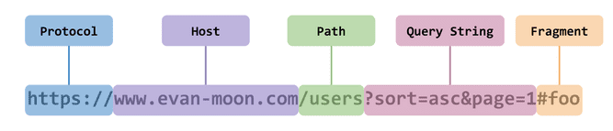
Origin?
Notes:
출처/ https://evan-moon.github.io/2020/05/21/about-cors/
다른 출처의 리소스를 사용하는 것을 제한하는 보안 방식
출처(origin)란? protocol, host, port 를 통해 같은 출처인지 다른 출처인지 판단.
그니까 same Origin이면 같은 출처라는 뜻!
//익스플로러는 port는 출처에 포함 ㄴㄴ
확인법 ; console.log(location.origin);

Slide 12
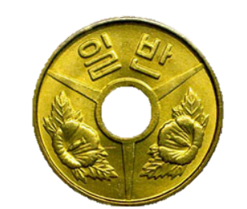
JWT
브라우저
서버
response
request
Notes:
왜 같은 출처에서만 리소스를 보낼수 있도록 했을까?
사용자가 리퀘스트를 보내면 리퀘스트 내용(예를들면 비밀번호 아이디가 맞다면)이 인증되면, 토큰을 만들어서 서명 알고리즘으로 서명한 뒤에 response로 보낸다.

Slide 13
JWT
브라우저
서버
response
request
Notes:
이미 토큰이 생성되고 나면
이후 request를 보낼때 토큰을 같이 보내서 서버가 서명한것을 확인한다.
서명이 잘 되어있으면, 이전에 인증받았다는 것을 알 수 있다.

Slide 14
사용자
브라우저
다른 사이트
인증된 상태
request
악성 서버
response
<form action="http://facebook.com/api/content" method="post">
<input type="hidden" name="body"
value="여기 가입하면 돈 10만원 드립니다." />
<input type="submit" value="Click Me"/>
</form>
Notes:
sop의 이유
CSRF(Cross-Site Request Forgery)의 한 예시
악의적인 사용자가 다른 사용자를 공격
게시판을 포함한 웹에서 자바스크립트같은
스크립트 언어를 삽입해 개발자가 의도하지 않은 기능을
작동 시킴
(+)sop으로 csrf를 완전히 막을 수 있는가? X
sop는 폼 제출(위와 같이)은 허용하고 대부분의 Get 요청도 허용한다. 다른 origin일지라도!
하지만, AJAX request는 거부된다.

Slide 15
다른 Origin끼리는 리소스 공유가 원칙적으로 안된다!
Notes:
근데 우리는 해야한다!
구글 지도 api도 필요하고.. 다른 서버의 리소스가 필요하다!

Slide 16
CORS (Cross-origin resource sharing)
Notes:
추가 HTTP헤더를 사용해서
다른 출처의 자원에 접근할 수 있는 권한을 부여하도록
브라우저에 알려주는 체제

Slide 17
CORS 시나리오
1. Preflight Request
2. Simple Request

Slide 18
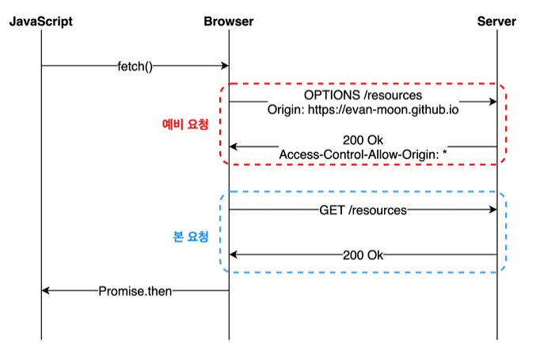
Preflight Request
Notes:
출처/ https://evan-moon.github.io/2020/05/21/about-cors/
options 메소드로 예비 요청을 보내고 본 요청을 보낸다.
출처 뿐만 아니라 예비 요청이후 보낼 본 요청 정보까지 다 보낸다.
요청의 origin과 응답의 Access-Control-Allow-Origin을 브라우저가 비교해 출처를 판단해서
다르면 에러 아니면 본요청을 보내 요청을 처리

Slide 19
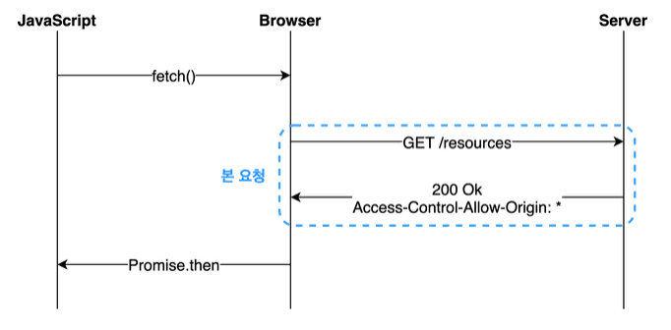
Simple Request
Notes:
예비요청이 없고 본요청에서 모두 함.
특정 조건을 만족하는 경우에만 가능한 방법!
만족해야할 조건
GET, HEAD, POST 중 하나
Accept, Accept-Language, Content-Language, Content-Type, DPR, Downlink, Save-Data, Viewport-Width, Width를 제외한 헤더를 사용하면 안된다.
만약 Content-Type를 사용하는 경우에는 application/x-www-form-urlencoded, multipart/form-data, text/plain만 허용된다.

Slide 20
끝

